Slide 1
PROYECTO APT · FASE 1 — DEFINICIÓN
PerfumeTrending
Comparación de precios, protección antifraude y detección de tendencias
para el mercado chileno de perfumería.
Benjamín Espinoza
Diego Medina
Alonso Moreno
Frontend & Conexiones
Backend, Scraping & Datos
Documentación & Python
Duoc UC · Ingeniería en Informática · Portafolio de Título

Slide 2
1
Definición e Impacto
¿Qué es PerfumeTrending?
El mercado en cifras
Plataforma web inteligente que centraliza el mercado de perfumería chileno: extrae precios en tiempo real (Web Scraping), evalúa la confianza de cada tienda (Trust Score) y detecta fragancias virales con IA (Hype Radar), todo en una interfaz Streamlit.
+68%
crecimiento en ventas de perfumería en Chile (2020-2024, US$155M → US$261M)
Precios dispersos
Grandes cadenas y tiendas independientes ofrecen valores muy distintos por la misma fragancia.
37,5%
Riesgo de fraude
cuota de mercado de la perfumería árabe, la categoría de mayor crecimiento
Aumento de tiendas falsas y réplicas no autorizadas vendidas por redes sociales.
250+
Tendencias volátiles
Perfumes que se vuelven virales en TikTok/Instagram y se agotan antes de poder comprarlos.
tiendas especializadas solo en la Región Metropolitana (+50% desde 2019)
Impacto real: un mercado de US$261M en expansión, con consumidores más informados pero sin herramientas para comparar, verificar o anticiparse.
PerfumeTrending · Fase 1
1 / 9

Slide 3
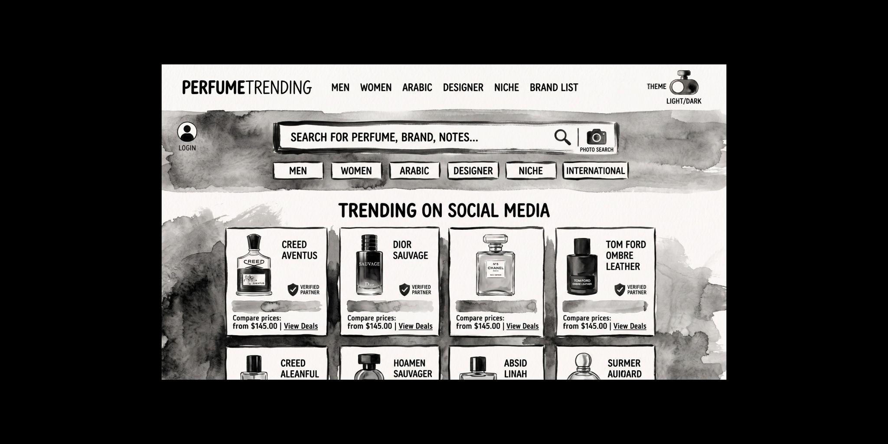
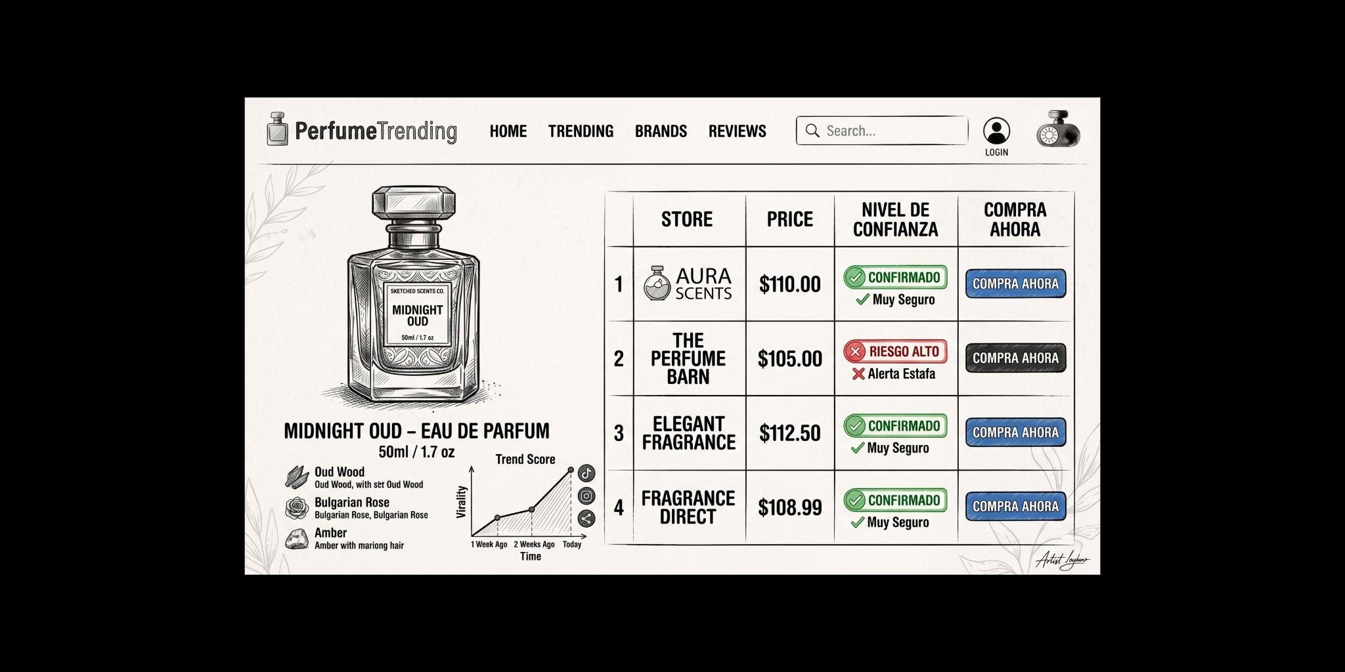
2
MOCKUPS
PerfumeTrending · Fase 1
1 / 9

Slide 4
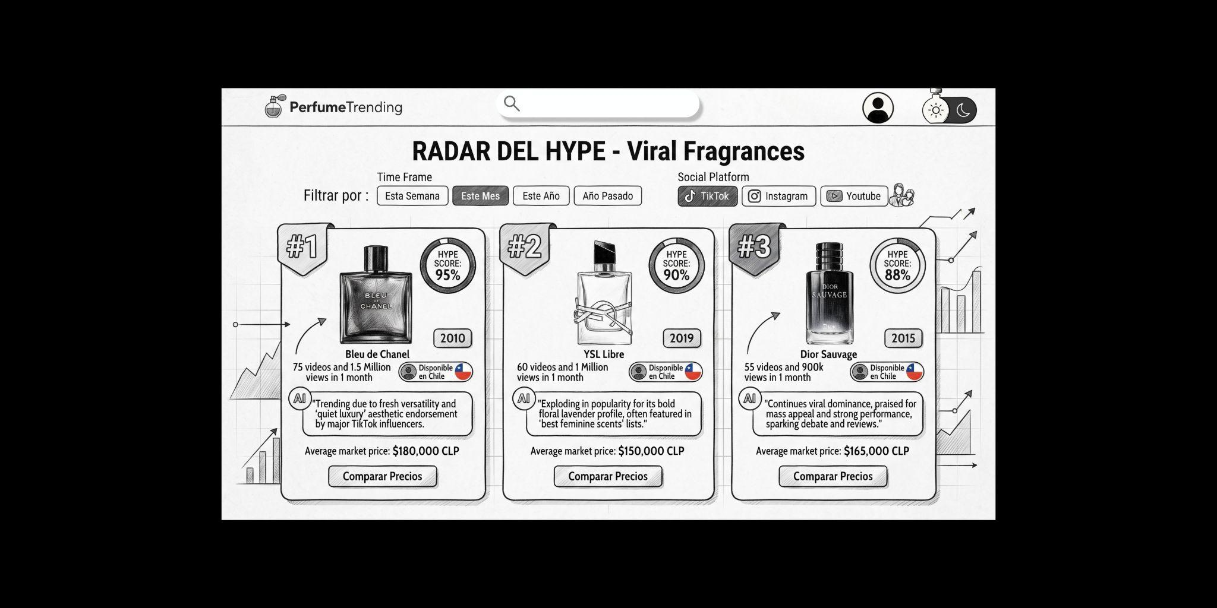
3
MOCKUPS
PerfumeTrending · Fase 1
1 / 9

Slide 5

4
BPM
1. Captura de Datos (Entrada / Data Ingestion)
Web Scraping Automatizado: Extracción periódica de precios, stock, tiendas y catálogos de e-commerces en Chile.
Extracción de Redes Sociales: Captura de menciones, número de videos y reproducciones en YouTube.
Alertas del Usuario: Registro de búsquedas, marcas favoritas y precios meta del usuario.
2. Procesamiento e Inteligencia (Motor Core / Backend)
Normalización de Datos: Limpieza, desduplicación y homologación de nombres de perfumes e imprevistos en catalogación.
Cálculo del Trust Score: Evaluación de la transparencia, antigüedad, canal formal y métricas de seguridad de cada e-commerce.
Cálculo de Hype Score (IA): Algoritmo que procesa el volumen de conversación social para medir el nivel de virabilidad.
PerfumeTrending · Fase 1
1 / 9

Slide 6
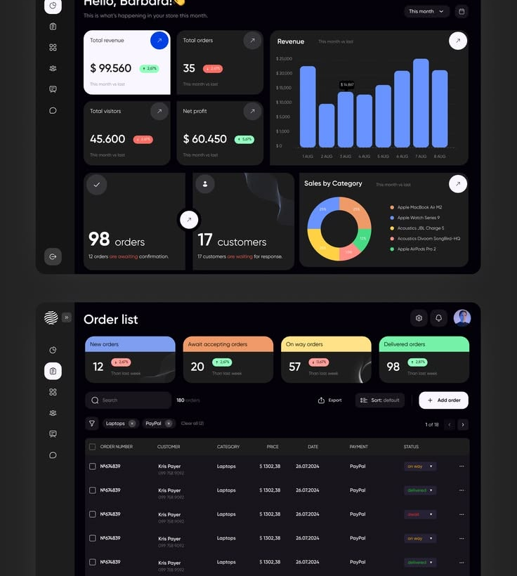
5
BPM
3. Visualización y Salida (Frontend / Streamlit)
Comparador de Precios: Muestra las mejores ofertas del mercado chileno ordenadas por precio y stock real.
Ficha de Transparencia: Despliegue visual del nivel de confianza (Trust Score) de cada tienda analizada.
HYPE Radar: Listado de perfumes más virales con métricas duras (ej. +420% menciones, disponibilidad en Chile).
4. Valor para el Consumidor (Generación de Valor)
Ahorro de Tiempo y Dinero: Comparación centralizada en una sola búsqueda.
Compra Segura: Mitigación del riesgo de estafa o réplicas falsas.
Decisión Informada: Notificaciones de bajadas de precio y alertas anticipadas de stock.
PerfumeTrending · Fase 1
1 / 9

Slide 7
6
Perfil de Egreso e Intereses
Competencias del perfil de egreso aplicadas
Modelos de datos escalables
Software sistematizado
Automatización de procesos
Seguridad y vulnerabilidades
BE
Benjamín Espinoza
DM
Diego Medina
AM
Alonso Moreno
Frontend & Conexiones
Backend, Scraping & Datos
Documentación & Python
ROL EN EL PROYECTO
ROL EN EL PROYECTO
ROL EN EL PROYECTO
Lidera la interfaz en Streamlit y la integración Frontend-Backend.
Motor de Web Scraping, APIs externas y modelado de base de datos.
Documentación técnica/académica, scripts en Python y soporte de integración.
INTERÉS PROFESIONAL
INTERÉS PROFESIONAL
INTERÉS PROFESIONAL
Desarrollo de experiencias de usuario e interfaces interactivas.
Ingeniería de datos y arquitectura de sistemas backend.
Business Intelligence, analítica de datos y soporte TI.
PerfumeTrending · Fase 1
2 / 9

Slide 8
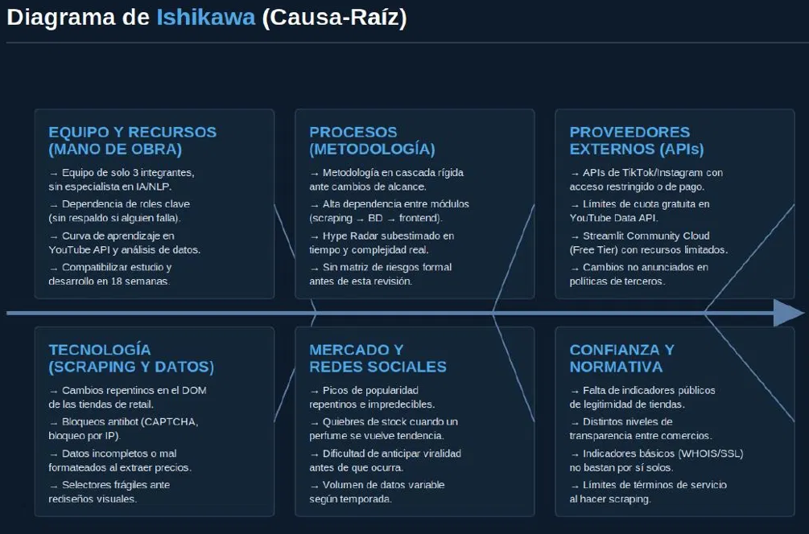
7
Factibilidad y Riesgos
PerfumeTrending · Fase 1
3 / 9

Slide 9
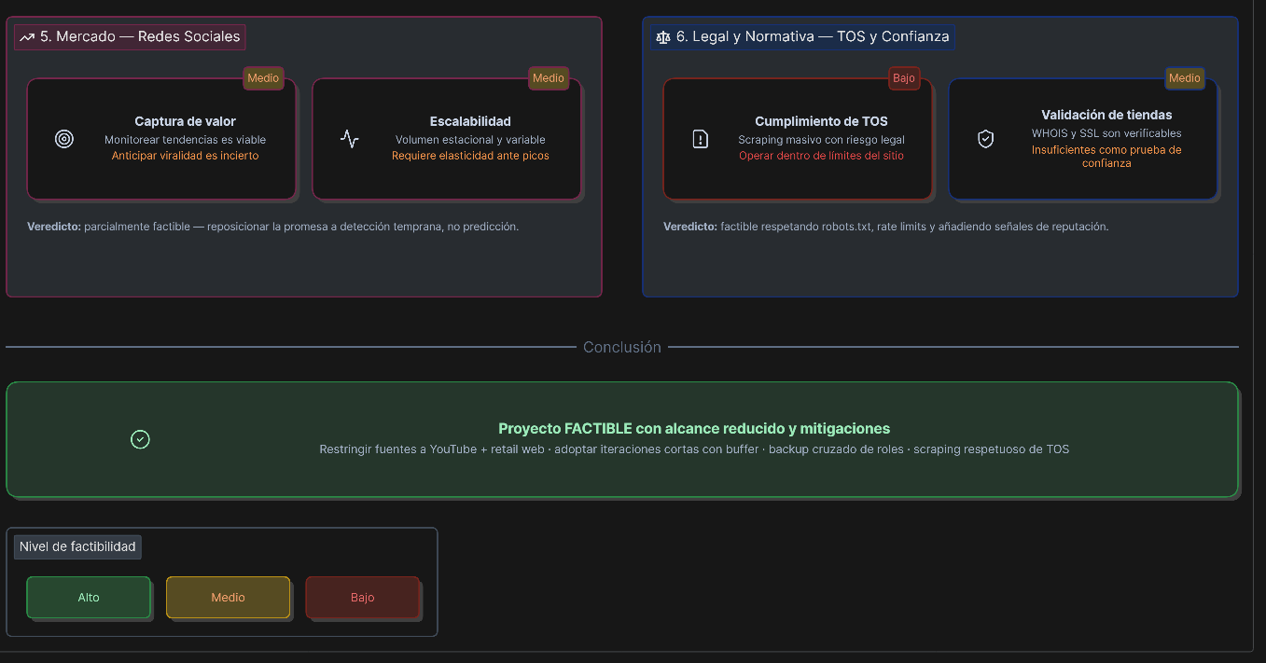
7
Factibilidad y Riesgos
PerfumeTrending · Fase 1
3 / 9

Slide 10
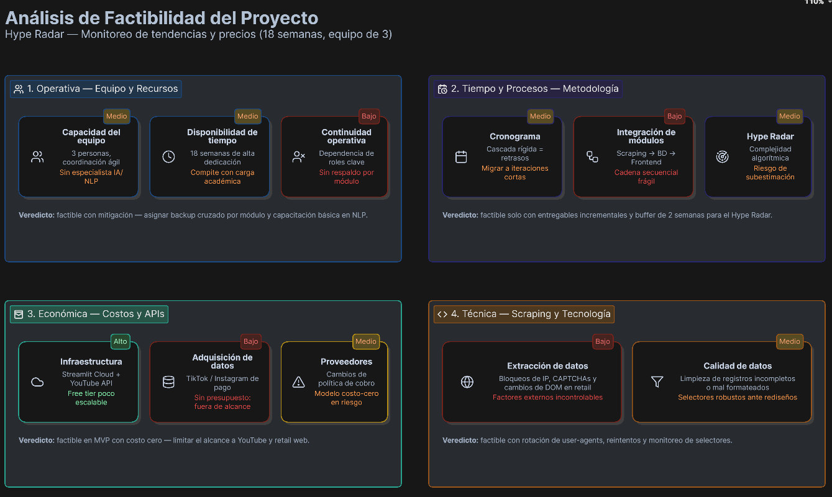
7
Factibilidad y Riesgos
PerfumeTrending · Fase 1
3 / 9

Slide 11
8
Objetivos
OBJETIVO GENERAL
Desarrollar PerfumeTrending, una plataforma web con Python y Streamlit que integre Web Scraping, IA para tendencias y un sistema de transparencia, para comparar precios, detectar tendencias virales y verificar la confianza de tiendas electrónicas.
OBJETIVOS ESPECÍFICOS
01
02
03
Web Scraping
Hype Radar
Trust Score
Motores automatizados para extraer precios, stock y catálogos de tiendas chilenas.
Algoritmo que analiza métricas sociales ( YouTube) para detectar tendencias.
Índice de transparencia que evalúa seguridad e historial digital de cada e-commerce.
04
05
06
BD y APIs
Interfaz Streamlit
CI/CD en GitHub
Modelar el almacenamiento estructurado y el flujo de información Backend-Frontend.
Buscador multicriterio, comparador visual, alertas y selector de tema claro/oscuro.
Control de versiones y despliegue continuo con trazabilidad individual y grupal.
PerfumeTrending · Fase 1
4 / 9

Slide 12
9
Metodología de Trabajo
Marco metodológico: Cascada
Benjamín Espinoza
BE
El proyecto se desarrolla bajo un marco estructurado en cascada, que garantiza una planificación clara del alcance, control de entregables y adaptabilidad frente a requerimientos técnicos.
Frontend & Conexiones
Interfaz de usuario en Streamlit, integración de componentes gráficos, despliegue del repositorio y conexión APIs/BD con el Backend.
GitHub se centraliza como repositorio oficial: registra tareas, actualizaciones e historial de commits como evidencia continua del trabajo colaborativo.
DM
Diego Medina
Backend, Scraping & Datos
Motor de Web Scraping, gestión e integración de APIs externas, modelado e implementación de la Base de Datos.
Definición
→
Desarrollo
→
Cierre
AM
Alonso Moreno
Documentación & Python
Documentación técnica y académica, desarrollo de scripts/módulos en Python y apoyo transversal en Backend/Frontend.
PerfumeTrending · Fase 1
5 / 9

Slide 13
10
Plan de Trabajo e Hitos
Cronograma general — 31 de agosto al 30 de noviembre (13 semanas)
FASE 1 · Definición
FASE 2 · Desarrollo
FASE 3 · Cierre
31 Ago – 20 Sep
21 Sep – 8 Nov
9 – 30 Nov
Arquitectura y modelo de datos
Motor de Web Scraping (Diego)
Pruebas de calidad
Repositorio GitHub configurado
Base de datos y APIs RESTful
CI/CD y despliegue
Investigación de mercado
Módulo Trust Score (Alonso)
Documentación definitiva
Mockup Frontend + informe Fase 1
IA Hype Radar (Alonso / Diego)
Presentación final
Integración Frontend-Backend
Informe de avance Fase 2
Cronograma detallado (Carta Gantt semanal por actividad, recursos y responsables) disponible en el documento del Proyecto APT.
PerfumeTrending · Fase 1
6 / 9

Slide 14
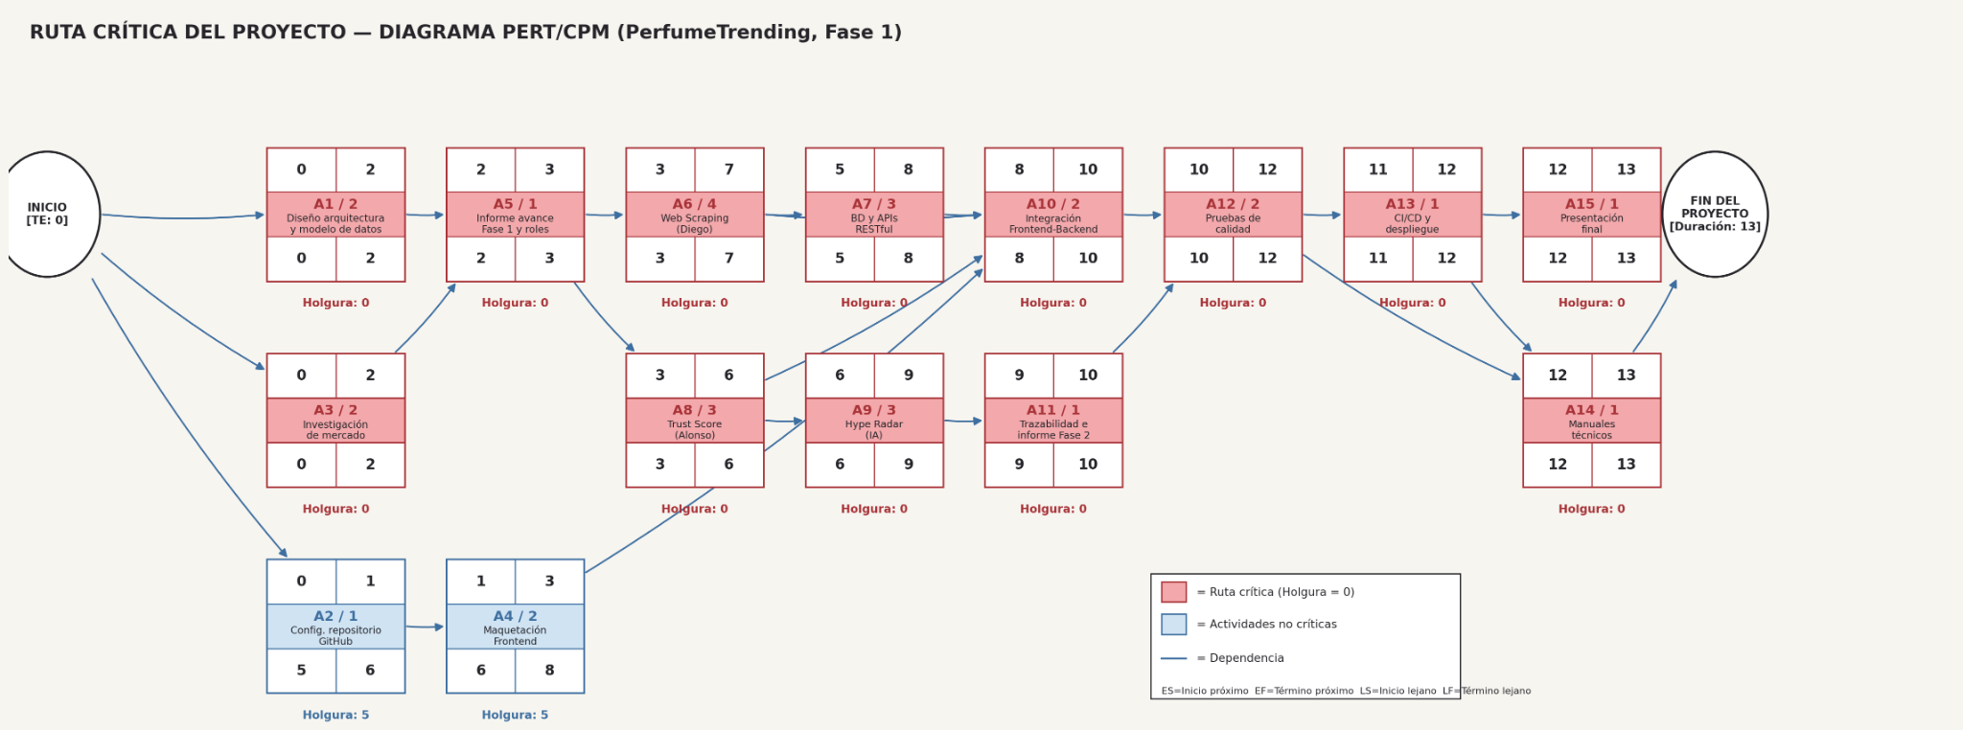
10
Ruta Critica
PerfumeTrending · Fase 1
6 / 9

Slide 15
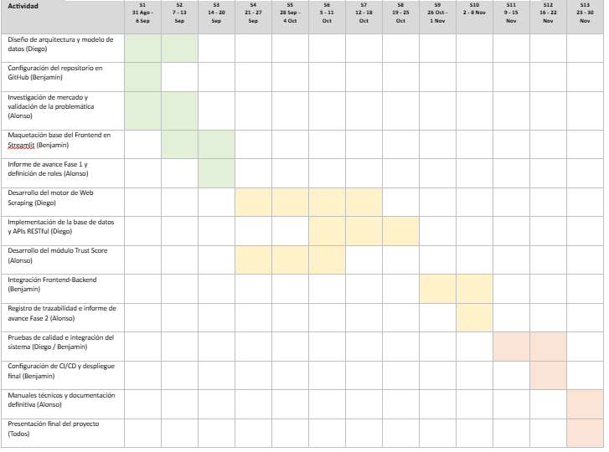
10
Carta Gantt
PerfumeTrending · Fase 1
6 / 9

Slide 16
11
Evidencias del Proyecto
Entregables técnicos que visibilizan el cumplimiento de las metas en cada fase.
01
02
03
Repositorio Base y Arquitectura Inicial
Módulos Funcionales y Trazabilidad
Producto Integrado y Documentación
QUÉ INCLUYE
QUÉ INCLUYE
QUÉ INCLUYE
Repositorio público en GitHub con README, diagramas de arquitectura, maquetación base del Frontend y definición formal de roles.
Registro de commits, ramas y Pull Requests individuales que demuestran el progreso de Frontend, Scraping/BD y Documentación.
Repositorio consolidado con la aplicación completamente funcional (Streamlit + Backend + BD), manuales y presentación final.
JUSTIFICACIÓN
JUSTIFICACIÓN
JUSTIFICACIÓN
Valida la estructura inicial, las bases técnicas acordadas y el compromiso individual en un entorno transparente.
Garantiza la trazabilidad del trabajo individual y la integración progresiva de las partes del software.
Evidencia la consecución del objetivo general y la entrega de una solución informática madura y funcional.
PerfumeTrending · Fase 1
7 / 9

Slide 17
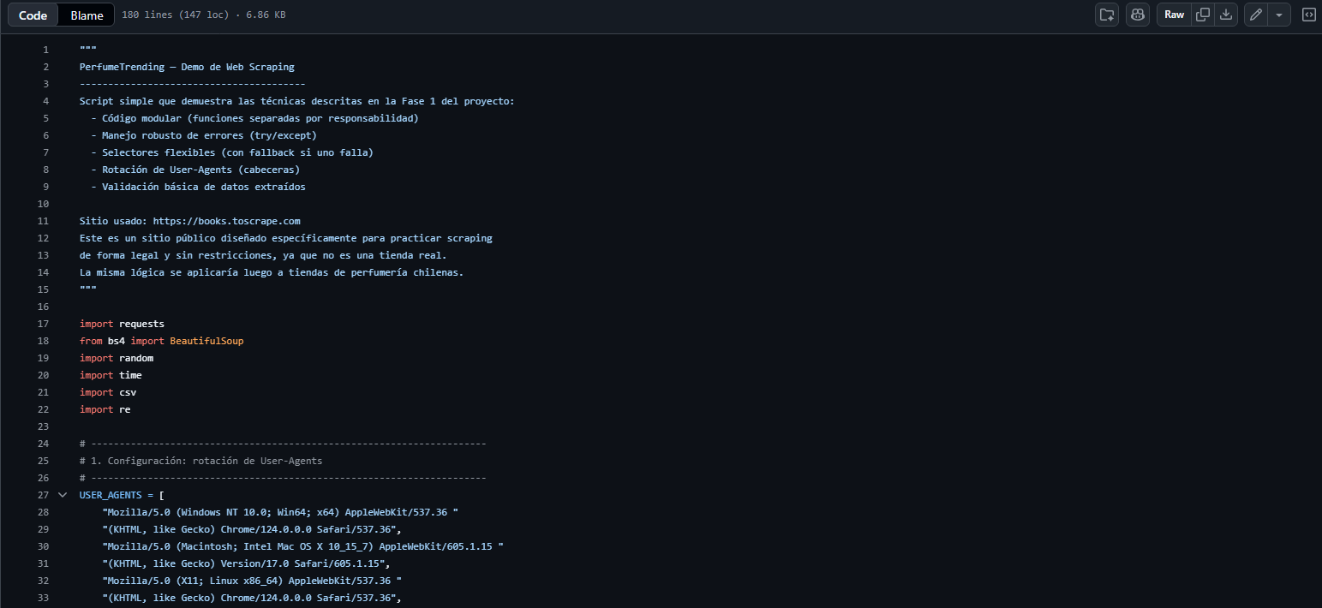
11
Evidencias del Proyecto
7 / 9

Slide 18
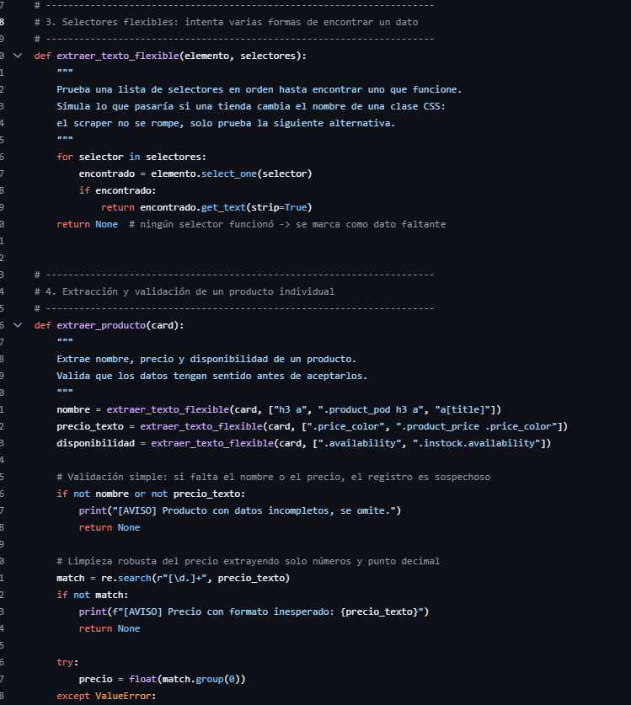
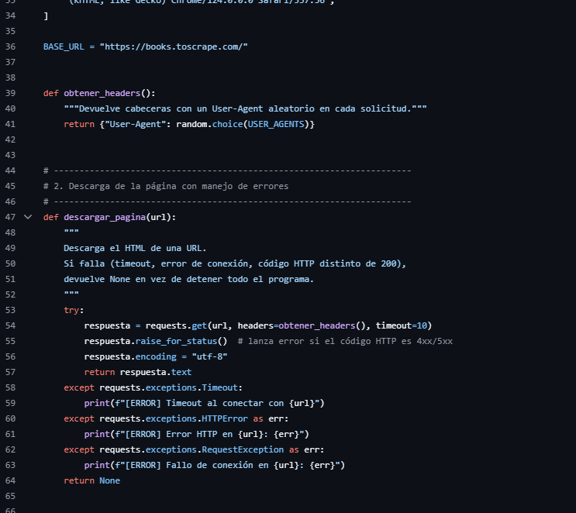
11
Evidencias del Proyecto
7 / 9

Slide 19
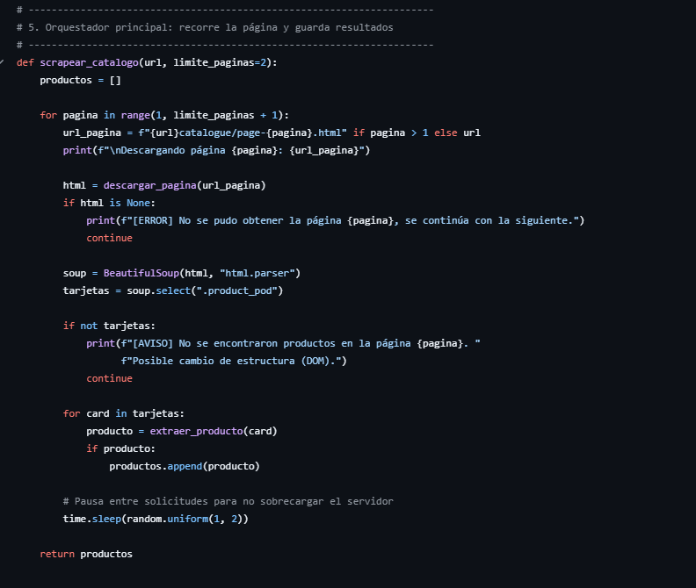
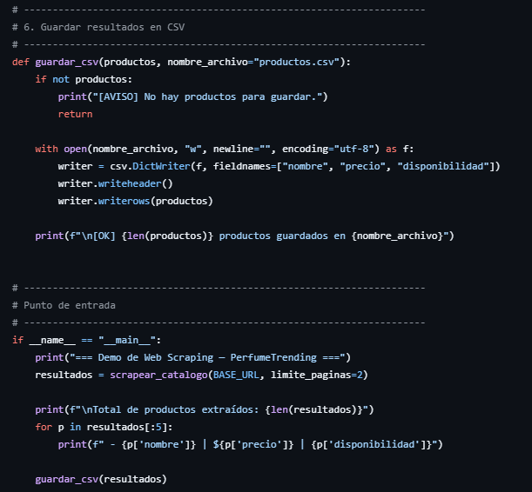
11
Evidencias del Proyecto
7 / 9

Slide 20
Gracias
PerfumeTrending — comprar perfume en Chile, de forma inteligente y segura.
Benjamín Espinoza · Diego Medina · Alonso Moreno
¿Preguntas?

